Slide 1
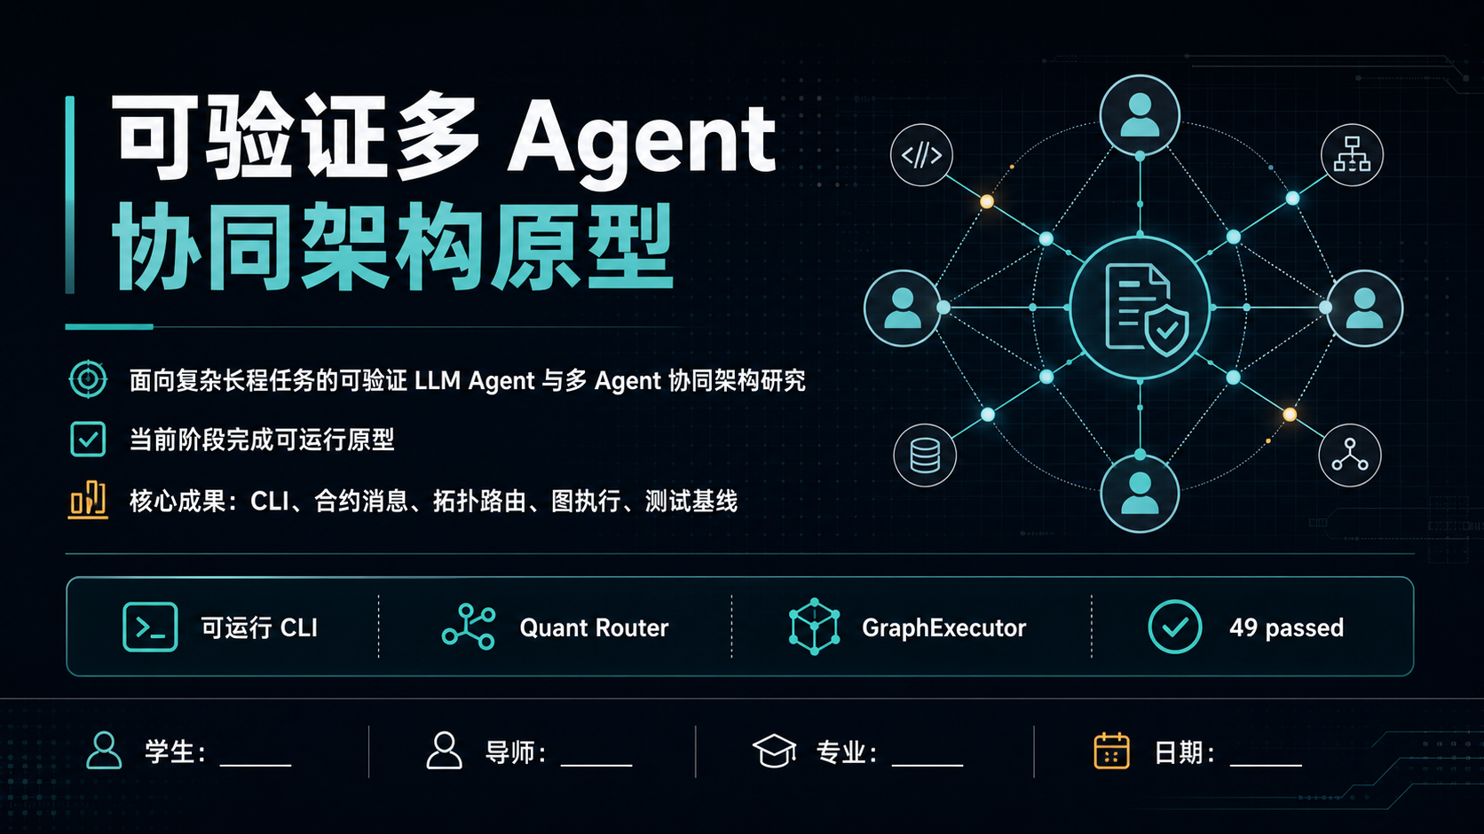
Notes:
各位老师好，我的课题方向是面向复杂长程任务的可验证 LLM Agent 与多 Agent 协同架构研究。当前中期阶段，我完成了一个可运行的原型框架，主要覆盖命令行入口、合约消息、拓扑路由、图执行路径、运行报告和测试基线。
这页底部列出的几个关键词对应目前已经落到代码里的部分：CLI 用于运行和展示结果，Quant Router 用于根据任务特征生成协作规格，GraphExecutor 用于执行生成出的协作图，测试结果用于证明当前原型可以稳定运行。接下来我会按问题背景、系统设计、实现结果和后续计划来汇报。
---
注意点：
- 重点：中期阶段交付的是可运行原型，不是单纯概念设计。
- 画面引导：先看标题，再看底部成果条。
- 节奏：开场不要展开太细，快速进入问题背景。

Slide 2
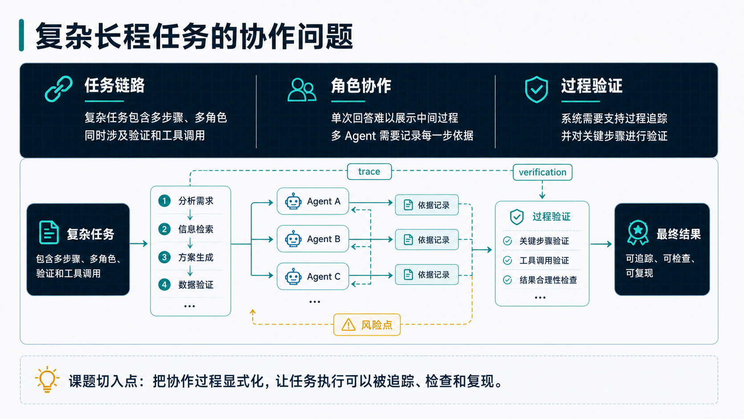
Notes:
复杂长程任务通常不只是一次问答，它会包含任务拆解、角色协作、证据整理、执行检查和结果合成等步骤。对于这类任务，只看最终答案很难判断中间过程是否可靠，也很难定位错误来自哪一步。
这页把问题拆成三个方面：任务链路比较长，多个 Agent 之间需要传递中间结论，过程验证需要有结构化依据。我的课题从这个问题出发，把协作过程本身作为研究对象，关注每一步是否可记录、可检查和可复用。
---
注意点：
- 重点：问题在协作过程，不只在最终输出。
- 画面引导：从左到右讲三块问题。
- 补充：可以举例说明对比、检索、验证类任务会产生多个中间步骤。

Slide 3
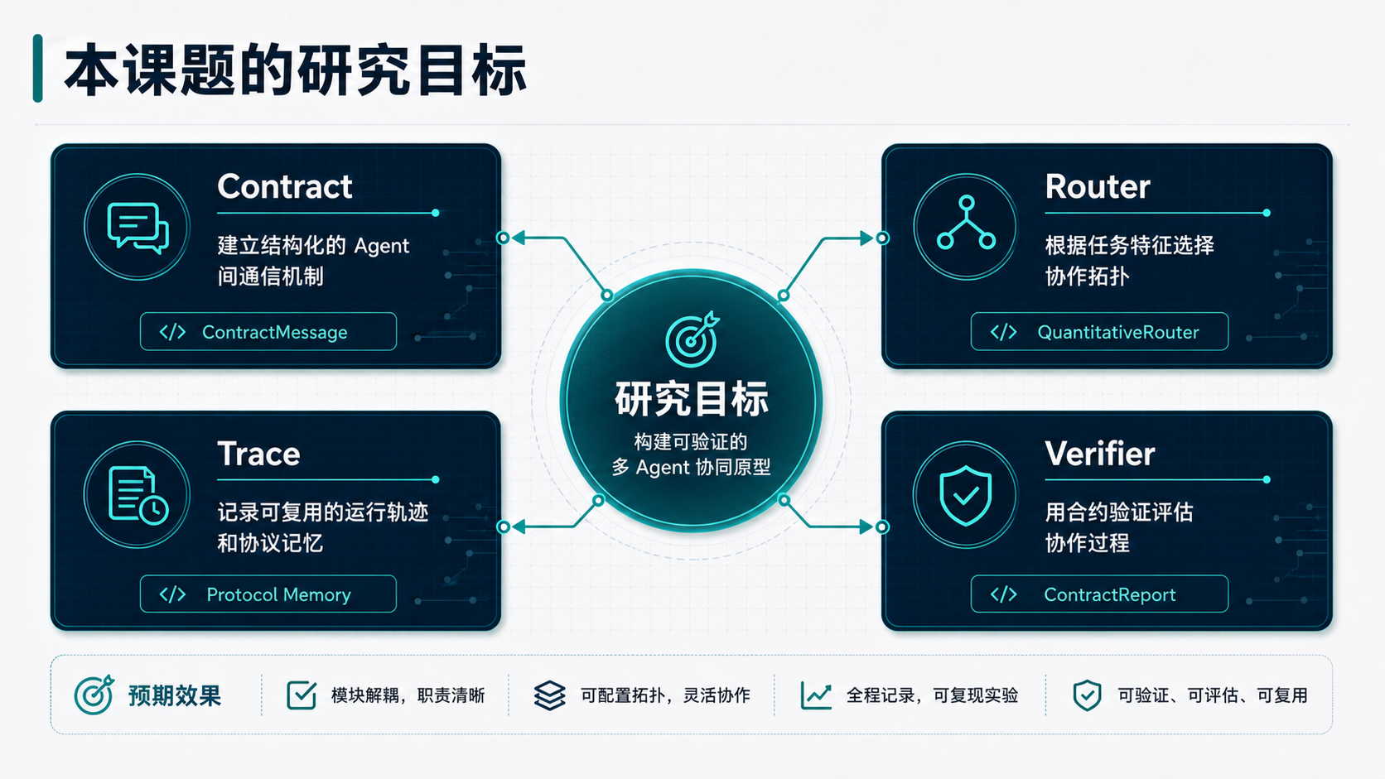
Notes:
本课题的目标是构建一个可验证的多 Agent 协同框架。具体来说，第一是设计结构化的 Agent 间通信格式；第二是根据任务画像选择协作拓扑；第三是记录完整的运行轨迹；第四是用合约验证机制评估协作过程。
这四个目标分别对应后续系统里的 Contract、Router、Trace 和 Verifier。它们共同支撑一个基本闭环：任务进入系统后，系统能够决定如何协作，记录协作过程，并给出过程级验证结果。
---
注意点：
- 重点：目标和后面的代码模块一一对应。
- 画面引导：先看中心目标，再看四个模块。
- 节奏：这一页建立术语，讲清楚后面会反复出现的几个组件。

Slide 4
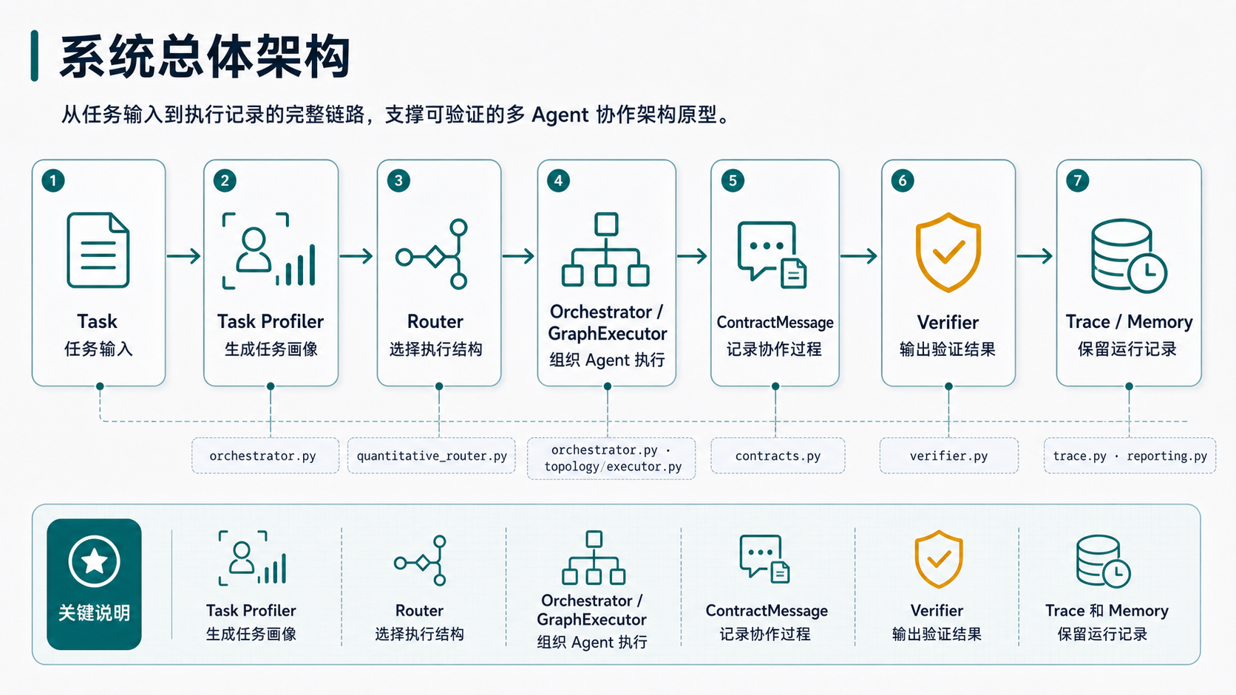
Notes:
系统整体流程从用户任务开始。任务首先进入 Task Profiler，生成任务画像；Router 根据画像选择执行结构；随后由 Orchestrator 或 GraphExecutor 组织 Agent 执行；执行过程中，每一步输出都被包装成 ContractMessage；Verifier 对这些合约消息进行检查；最后 Trace 和 Memory 保存运行记录。
这条链路对应 README 中的架构设计，也对应当前代码中的核心模块。它的作用是把多 Agent 协作从一组松散调用，整理成一条可以观察、可以验证、可以测试的执行路径。
---
注意点：
- 重点：讲清楚数据如何从 Task 流到 Trace/Memory。
- 画面引导：按箭头从左到右讲。
- 补充：默认路径和 Quant 图执行路径都在这个总体框架内。

Slide 5
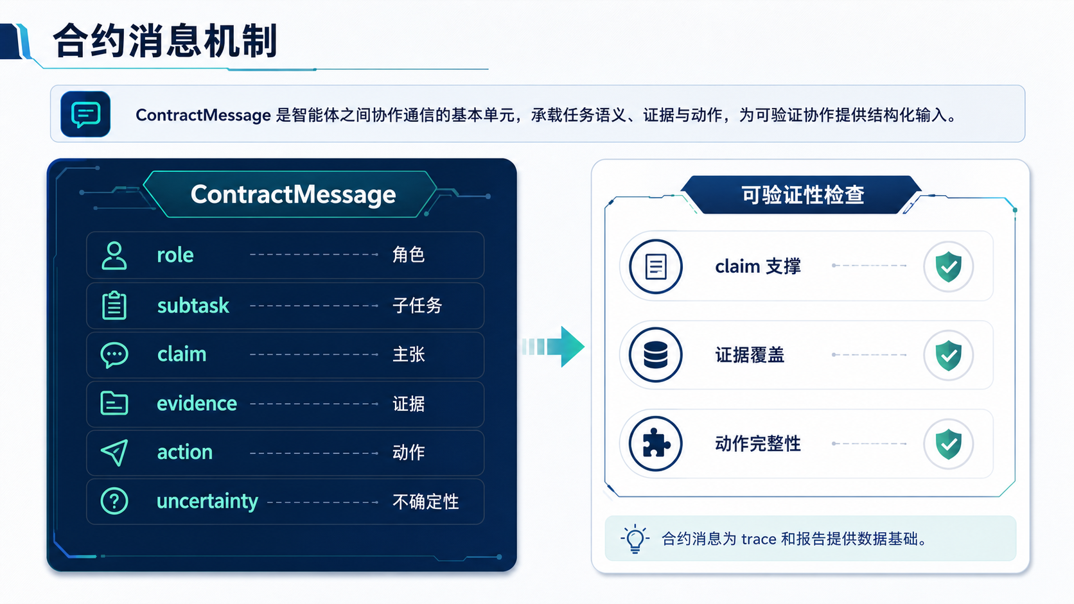
Notes:
合约消息是这个框架的基础数据结构。每个 Agent 的输出不直接作为自由文本传给下一个角色，而是被组织成 ContractMessage。里面包含角色、子任务、主张、证据、动作和不确定性等字段。
这种结构让验证器可以检查每一步是否有明确主张，主张是否有证据支撑，动作是否完整。后面的 contract report、json trace 和协议记忆都依赖这层结构化记录。
---
注意点：
- 重点：ContractMessage 是过程验证的数据基础。
- 画面引导：先讲左侧字段，再讲右侧三个检查项。
- 补充：可以把 claim、evidence、action 类比为一次可审计的协作步骤。

Slide 6
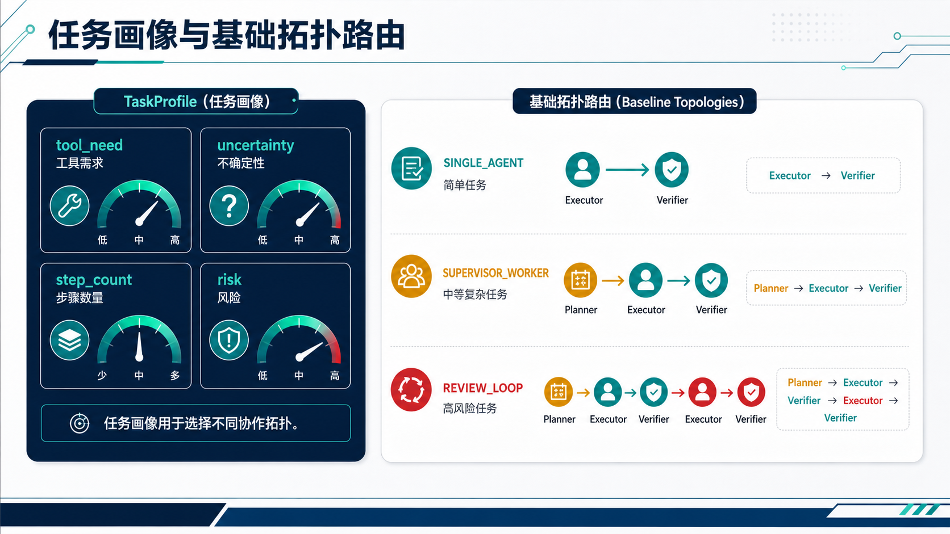
Notes:
任务画像用四个维度描述任务特征：是否需要工具、任务不确定性、步骤数量和风险水平。基础路由器会根据这些特征在三种拓扑之间选择执行方式。
简单任务走 SINGLE_AGENT，主要是 Executor 和 Verifier；中等复杂任务走 SUPERVISOR_WORKER，加入 Planner 先做规划；高风险或需要更强检查的任务走 REVIEW_LOOP，增加执行和验证的迭代。这个基础路由为后续定量路由提供了对照基线。
---
注意点：
- 重点：TaskProfile 决定协作结构。
- 画面引导：先看左侧四个画像指标，再看右侧三条拓扑路径。
- 补充：可以说明基础拓扑保持简单，便于测试和对比。

Slide 7
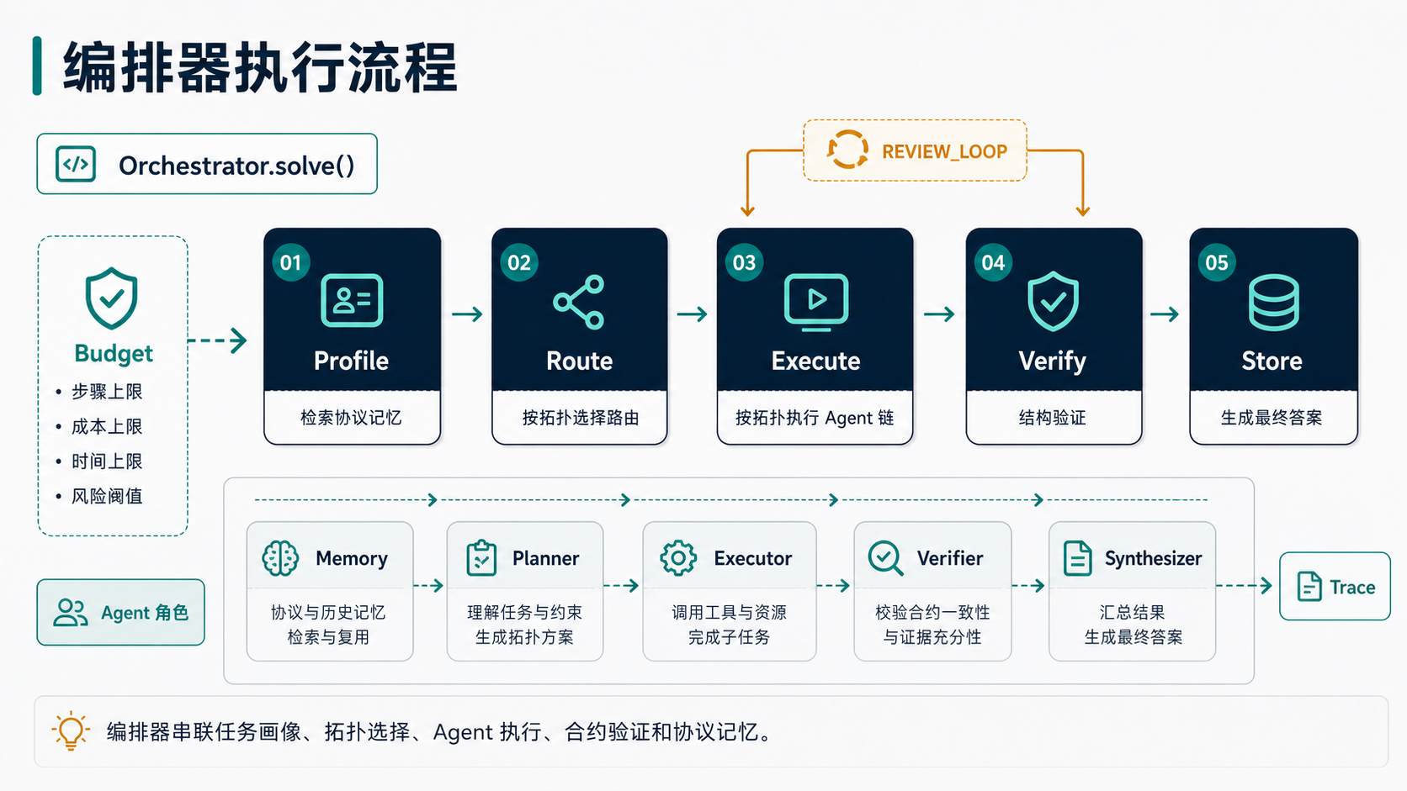
Notes:
Orchestrator 是默认路径的主控模块。它先完成任务画像和拓扑选择，然后检索协议记忆，按拓扑顺序执行 Agent 链，再对合约消息进行验证。如果验证失败并且预算允许，系统会进入 REVIEW_LOOP 做更强检查，最后由 Synthesizer 生成最终答案。
这里的 Budget 用来限制协作步数，避免模型接入后出现无意义循环。Memory 用来记录通过的协作模式，后续相似任务可以获得提示。这个流程把路由、执行、验证和存储串成了一个完整控制链。
---
注意点：
- 重点：Orchestrator 负责默认执行路径。
- 画面引导：从 Profile 开始，顺着流程讲到 Store。
- 补充：第 7 页如果有个别小标签不够精确，以口头说明为准。

Slide 8
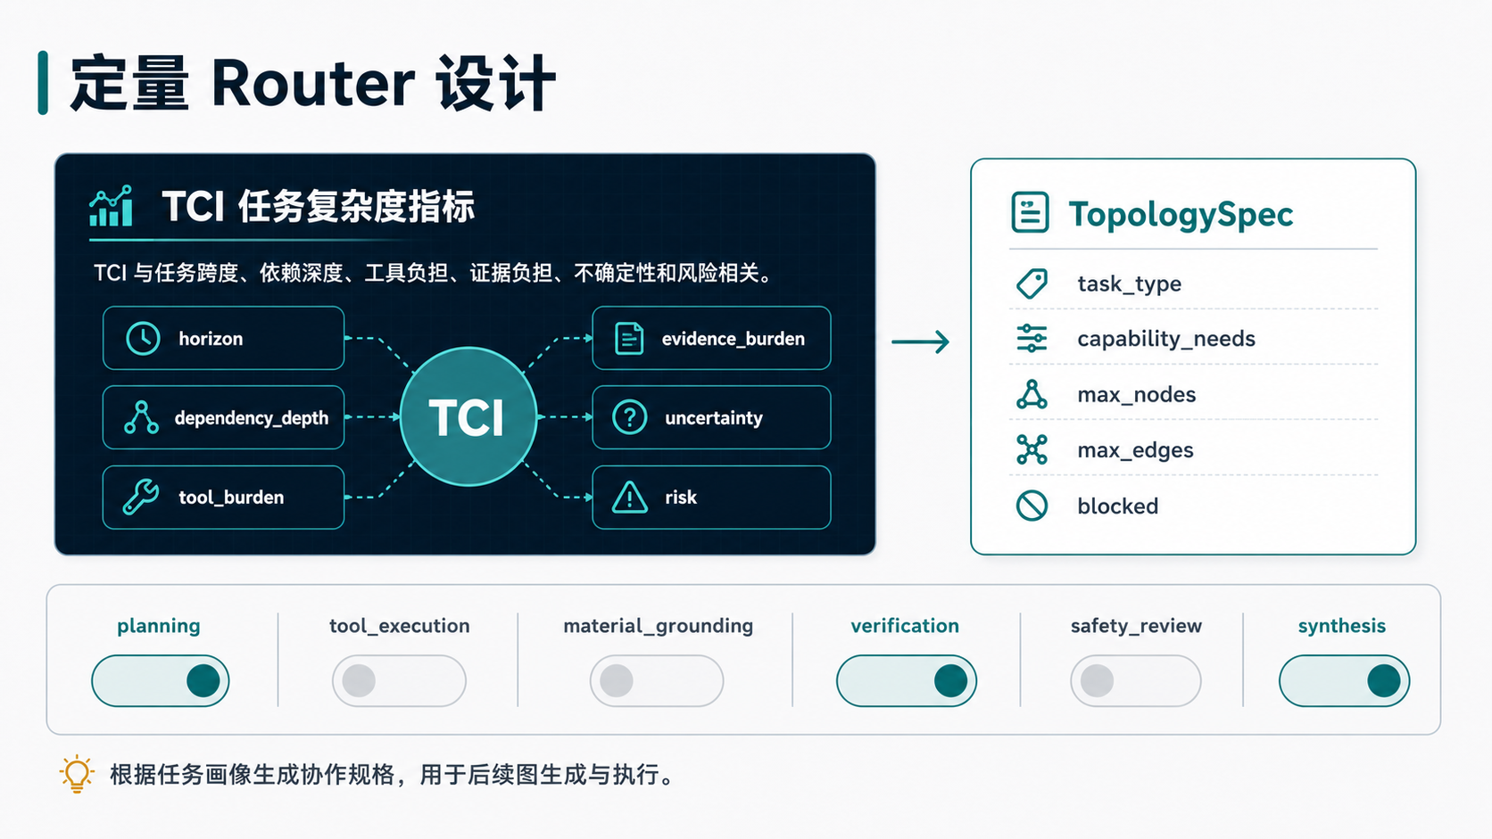
Notes:
定量 Router 是当前阶段的重点扩展。它不只返回一个基础拓扑名称，还会生成 TopologySpec。TCI 在这里表示任务复杂度指标，它和任务跨度、依赖深度、工具负担、证据负担、不确定性和风险等因素相关。
TopologySpec 中包含 task_type、capability_needs、节点和边的预算，以及 blocked 状态。CapabilityNeeds 会描述任务需要哪些协作能力，例如 planning、verification 和 synthesis。对于要求“根据给定材料”但没有提供材料的任务，系统会标记 blocked 并返回原因。
---
注意点：
- 重点：不要把 TCI 讲成最终固定公式，只讲相关因素和用途。
- 画面引导：先看左侧 TCI 因素，再看右侧 TopologySpec，最后看底部能力开关。
- 补充：强调公式和权重后续还可以调整。

Slide 9
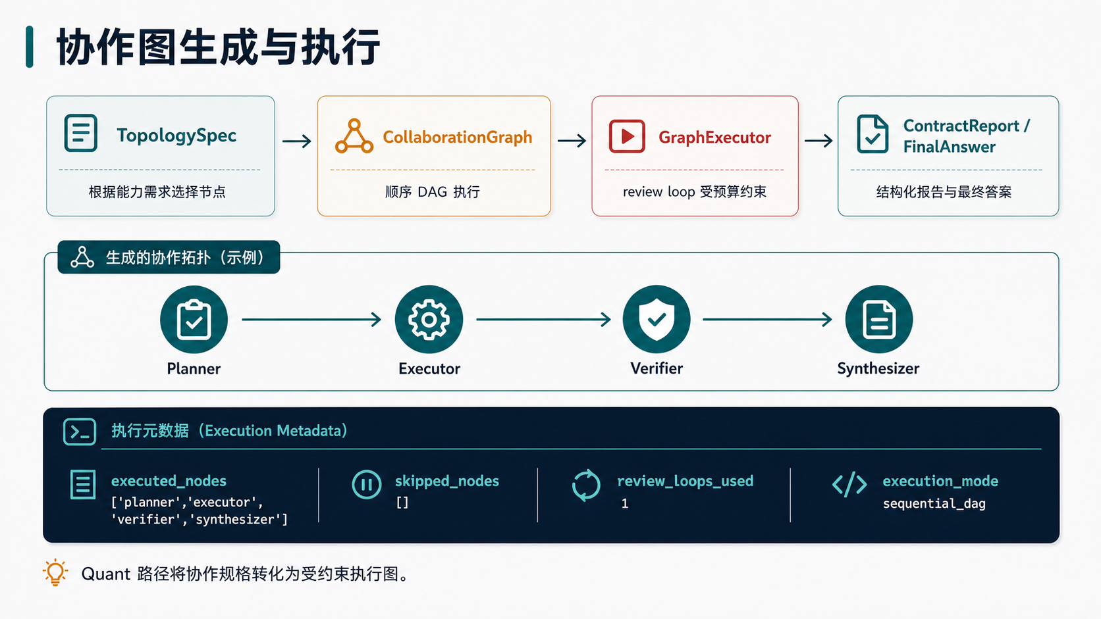
Notes:
在 Quant 路径中，TopologySpec 会进一步转成 CollaborationGraph，然后由 GraphExecutor 执行。图生成器根据 capability_needs 选择节点，例如 Planner、Executor、Verifier 和 Synthesizer，并生成受约束的顺序 DAG。
GraphExecutor 会记录 executed_nodes、skipped_nodes、review_loops_used 和 execution_mode 等元数据。当前版本先支持顺序 DAG 和受预算约束的 review loop，这样可以保持实现可控，也方便测试验证。
---
注意点：
- 重点：Quant 路径已经连接到图执行。
- 画面引导：上方讲管线，中间讲节点图，下方讲执行元数据。
- 补充：当前没有做任意动态图循环，后续会扩展。

Slide 10
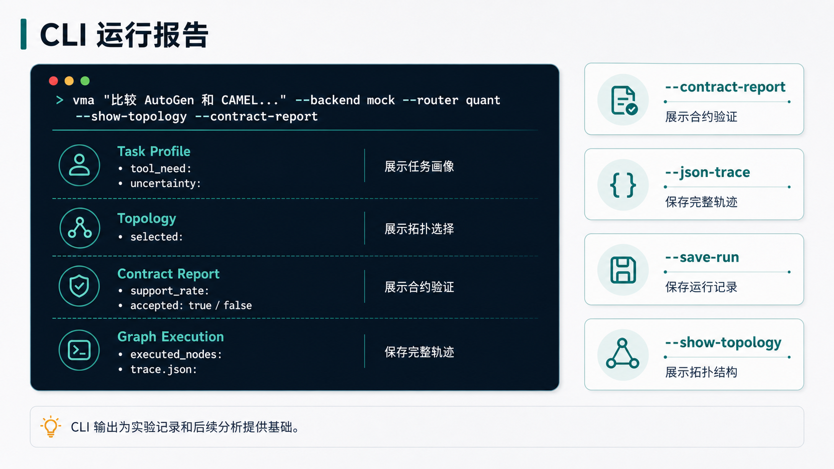
Notes:
为了让运行过程可观察，CLI 提供了几类输出方式。contract report 用于展示任务画像、拓扑选择和合约验证摘要；json trace 用于输出完整结构化轨迹；save-run 会把运行记录保存到文件；show-topology 用于展示生成的协作图。
这些输出对后续实验很重要。因为我们需要比较不同协作路径的表现，就必须能稳定记录每次运行的画像、拓扑、消息、验证结果和最终答案。
---
注意点：
- 重点：CLI 输出是后续实验记录的入口。
- 画面引导：先看终端命令，再看右侧四个功能卡。
- 补充：这里展示的是字段和结构，不强调具体数值。

Slide 11
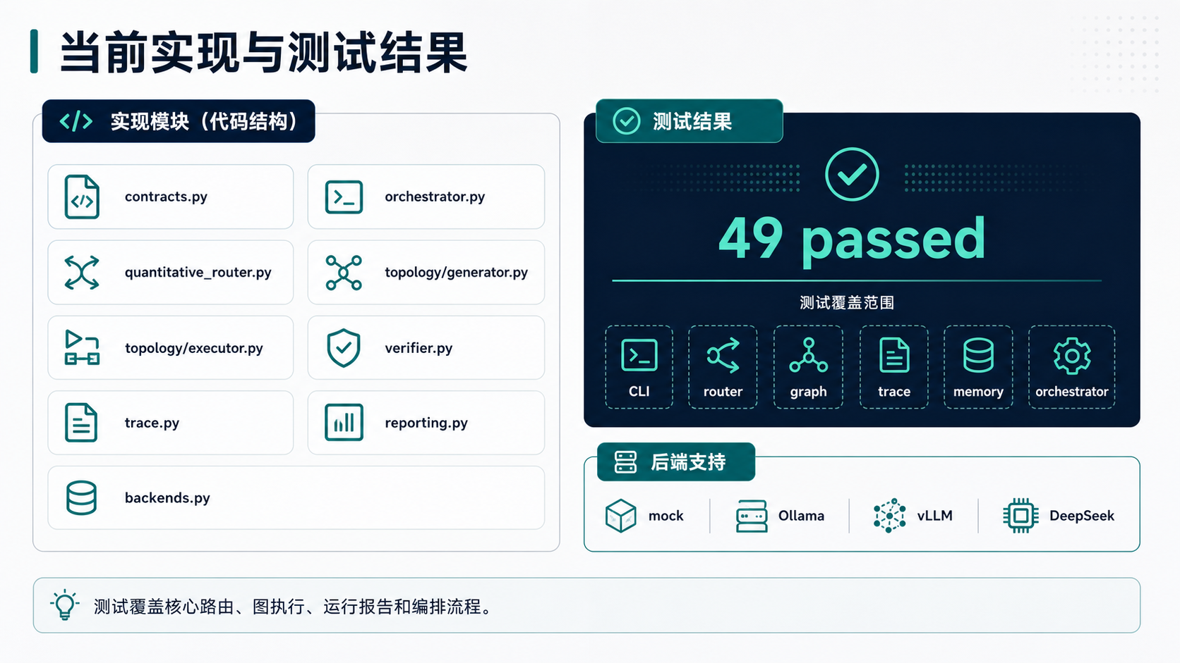
Notes:
当前代码已经拆分为多个模块。contracts 定义数据模型，orchestrator 负责默认编排，quantitative_router 负责定量路由，topology 目录负责图生成和执行，verifier、trace、reporting 和 backends 分别承担验证、记录、报告和模型后端适配。
测试方面，当前本地运行结果为 49 passed。测试覆盖 CLI、router、graph、trace、memory 和 orchestrator 等核心部分。这个结果说明当前原型可以作为后续真实 LLM 接入和实验评估的基础。
---
注意点：
- 重点：模块拆分和测试结果支撑中期工作量。
- 画面引导：先看模块地图，再看右侧 49 passed。
- 补充：不要把 49 passed 讲成最终实验，只作为工程基线。

Slide 12
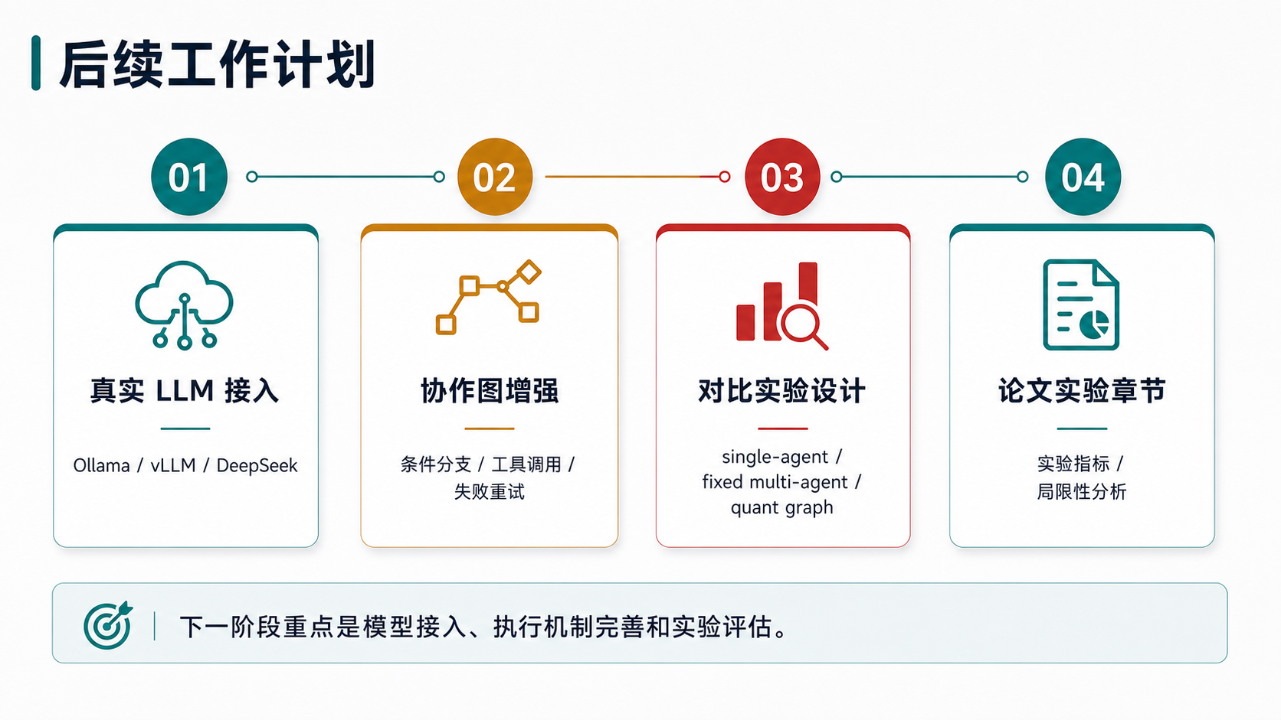
Notes:
后续工作主要分四步推进。第一步是接入真实 LLM 后端，包括 Ollama、vLLM 和 DeepSeek，并评估稳定性。第二步是增强协作图执行，加入条件分支、工具调用和失败重试。第三步是设计对比实验，比较 single-agent、固定多 Agent 和 quant graph 路径。第四步是完成论文实验章节和系统局限性分析。
中期阶段的重点是把原型跑通，下一阶段的重点是把真实模型和实验评估补齐。这样最终论文可以从系统设计、实现原型和实验结果三个层面形成完整闭环。
---
注意点：
- 重点：后续计划要具体，围绕模型接入、执行机制和实验评估。
- 画面引导：按路线图从左到右讲。
- 节奏：最后收束到论文闭环，不要展开新技术细节。

